Slide 1
Programming Quantum Computers
Eric R. Johnston, Nic Harrigan
& Mercedes Gimeno-Segovia

Slide 2
Introduce
对于量⼦计算机的误解：量⼦计算机只在特定问题和任务中，性能能够远远超越传统计算机
对于大部分任务来说，传统计算机做得很好，量子计算机也⽆法做得更好。
因此，量子计算机（QPU）应该被视为⼀个设备，类似于GPU，辅助CPU，对于特定任务进行处理。 量子计算机的性能由可以使用的qubit数量来衡量。

Slide 3
粒子的波粒⼆象性：
传统电路利用的是粒子性，也就是粒子的确定性。
量子计算则是利用波动性，也就 是粒子的不确定性，通过外加控制，改变波动性的概率。

Slide 4
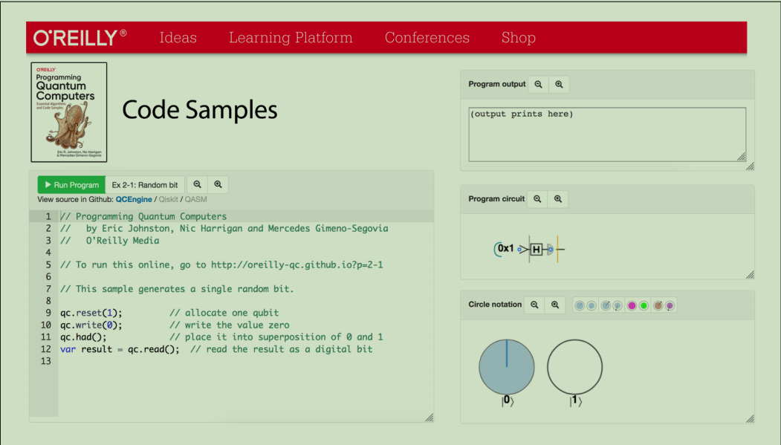
书中的一个simulation： http://oreilly-qc.github.io.

Slide 5
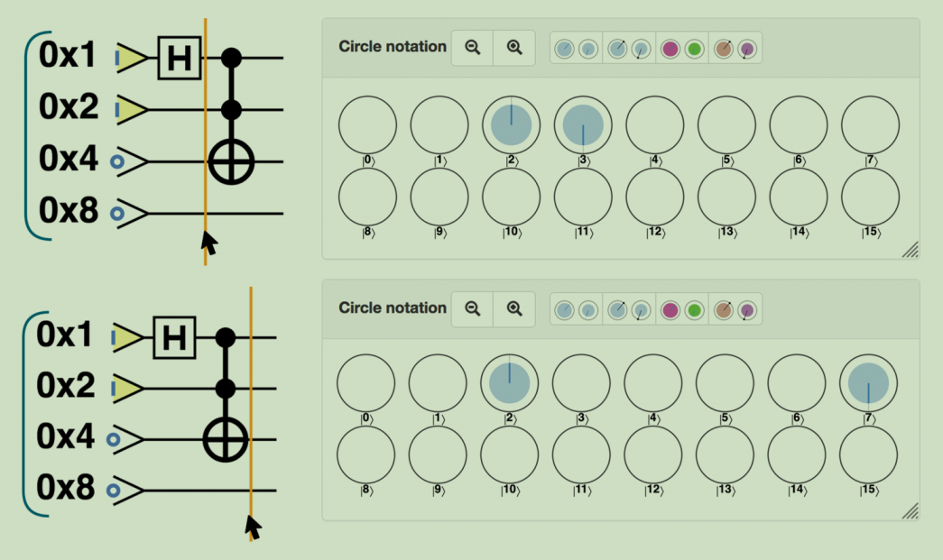

Slide 6
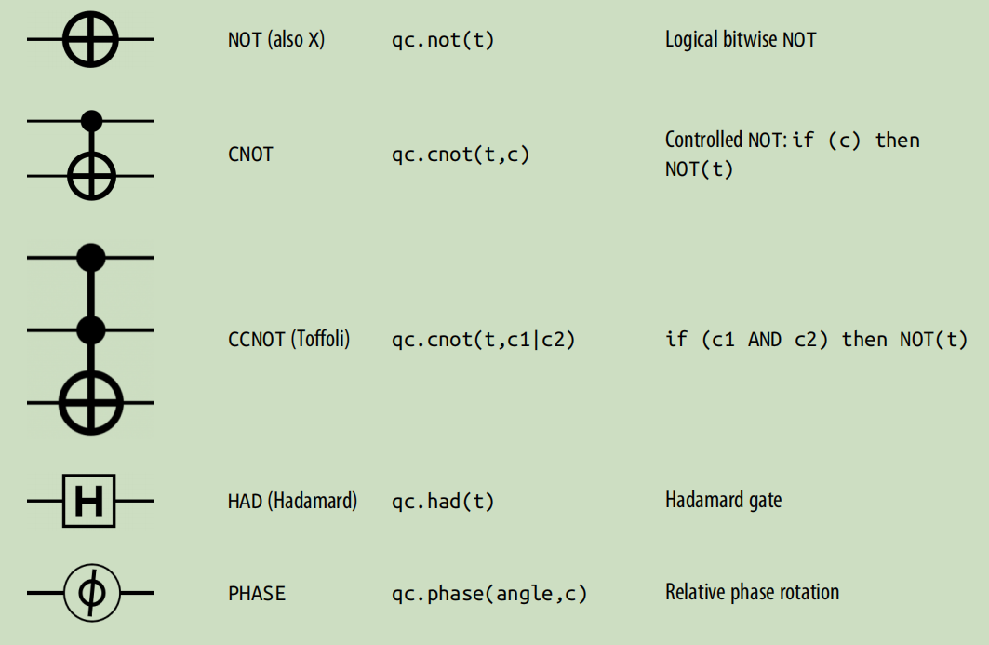
基本的门介绍

Slide 7
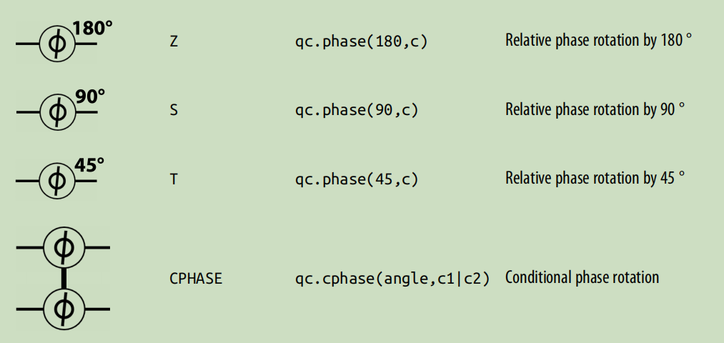

Slide 8
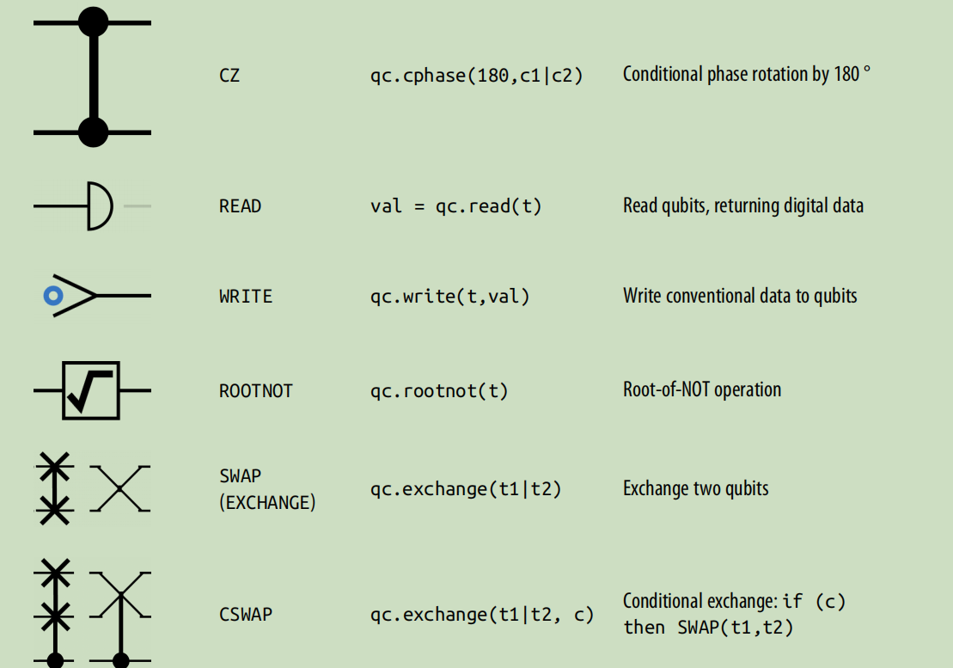

Slide 9
QPU的特点
1. 很少有程序能完全运行在QPU上，⼀般都是QPU辅助CPU。
2. 只有⼀些特定的任务适合于QPU进⾏处理。
3. QPU有独⽴的时钟和独立的外部设备接⼝，和CPU不共享。
4. QPU有特有的RAM（QRAM）， CPU无法进行访问。
5. 简易 QPU可以作为芯片或者芯片的⼀部分存在。高级QPU是⼀个独⽴设备，需要冷却器。
6. 早期的QPU很庞大，且需要特点的高电压。
7. QPU计算结束后，会返回结果给CPU，QPU中其他数据会被抛弃。
8. QPU的程序debug很复杂。小技巧：做控制变量，看结果如何改变。
9. 对于某一QPU的加速优化不适用于所有的QPU，可能会导致其他QPU减速。

Slide 10
可以看出QPU有着很多的缺点，为什么要研究？
----QPU可以替代现有的GPU，并且提供更优质的并行运算

Slide 11
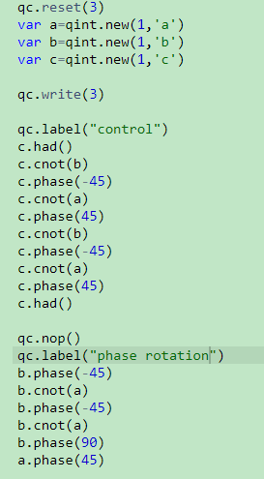
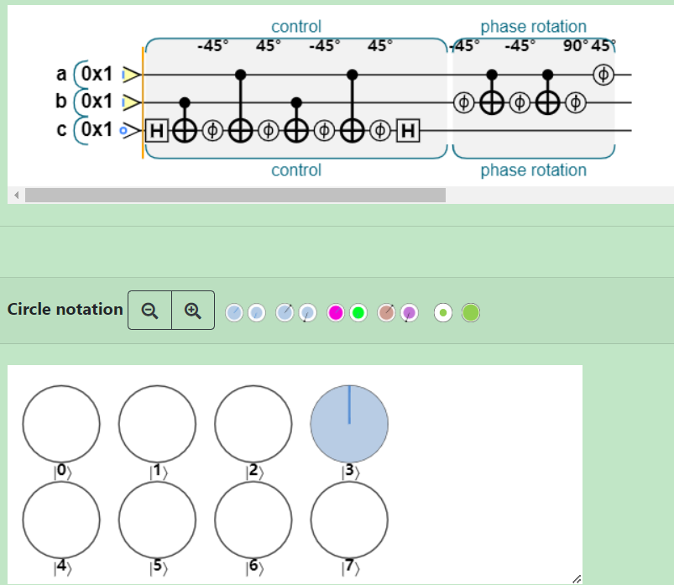

Slide 12
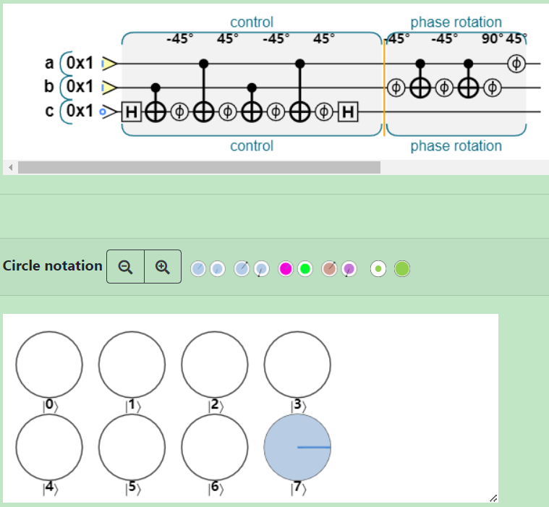
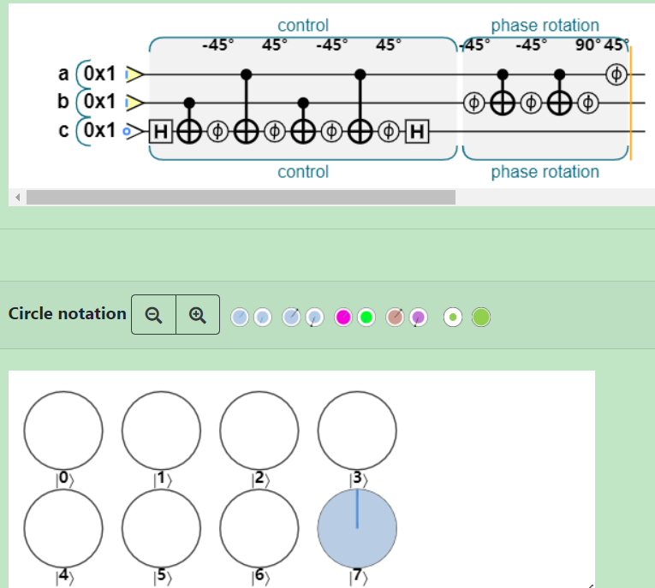

Slide 13
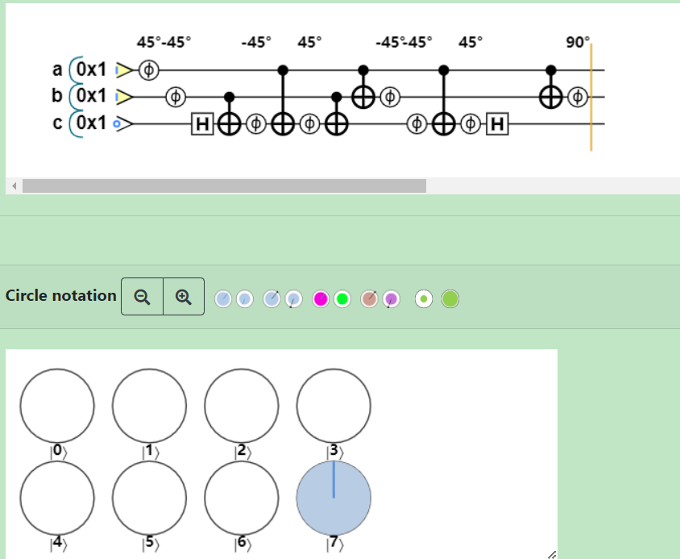

Slide 14
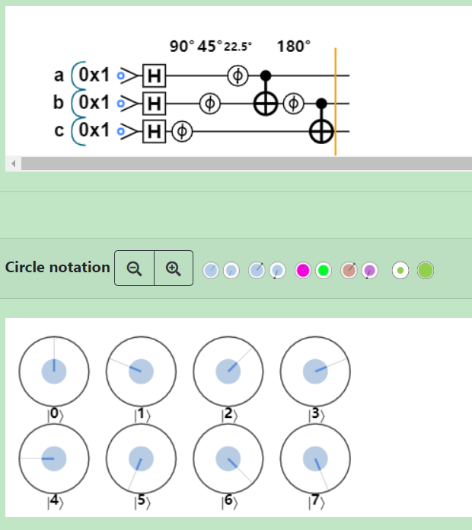
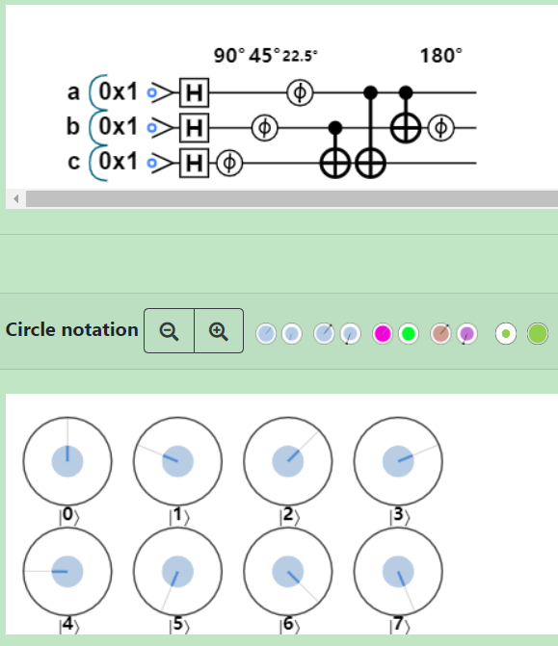

Slide 15
任何unitary operation都可以用Hadamard，phase，CNOT，T-gate这四种门近似实现（无视误差的理想化实现）

